Slide 1
Принцип дії та сфера застосування одноківшевих екскаваторів

Slide 2
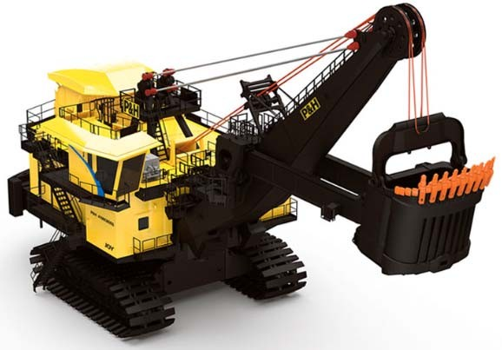
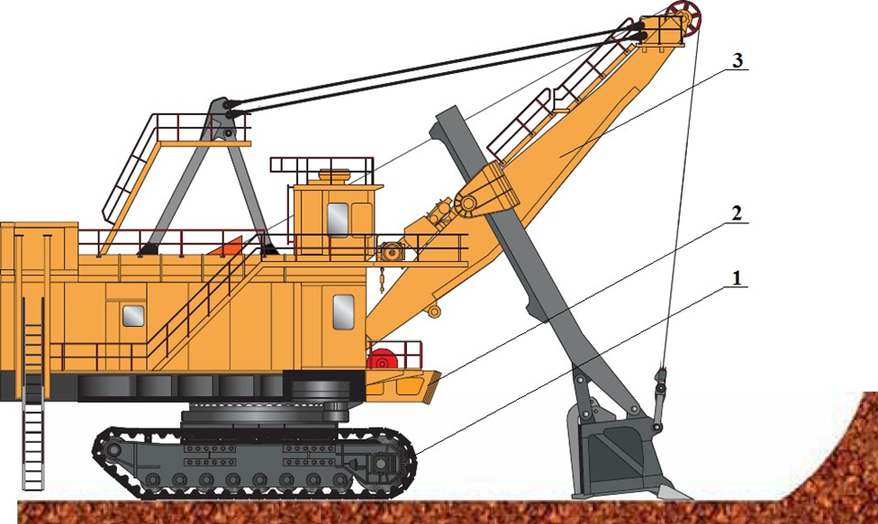
Загальний вигляд одноківшевого канатного екскаватора фірми «Р&Н»
Загальний вигляд одноківшевого екскаватора

Slide 3
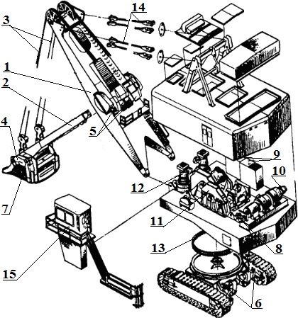
1 – стріли, 2 – рукояті, 3 – спуско-підіймального каната, 4 – ковша, 5 – приводу напірного механізму,
6 – приводу механізму переміщення, 7 – шарніра кріплення ковша до рукояті, 8 – насосної стан- ції гідроприводу,
9 – шафи керуван- ня електроприводами, 10 – транс- форматора, 11 – лебідки спуско- підіймальної, 12 – приводів механізму обертання, 13 – роликового кру- га, 14 – канатного підвісу стріли, 15 – кабіни машиніста.
Основні складові одноківшевого канатного екскаватора

Slide 4
Загальний вигляд гідравлічного екскаватора з одноківшевою прямою (а) та зворотною (б) лопатами

Slide 5
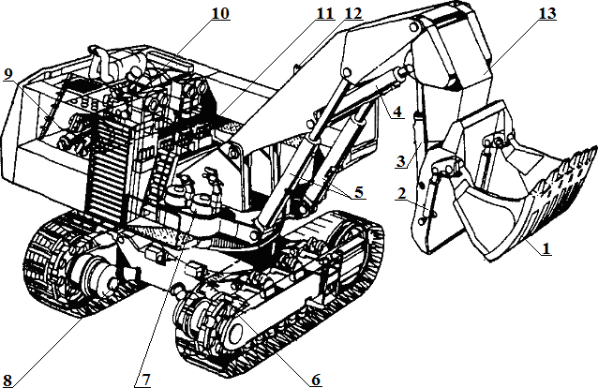
Складові частини одноківшевого гідравлічного екскаватора
1 – ковша, 2, 3, 4, 5 – гідродомкратів відповідно відкривання ковша, повороту ковша, повороту рукояті, повороту стріли, 6 – приводу механізму переміщення, 7 – приводів механізмів обертання, 8 – приводу механізму переміщення, 9 – насосної станції гідроприводу, 10 – дизельного двигуна, 11 – блока керування гідроприводом, 12 – стріли, 13 – рукояті.

Slide 6
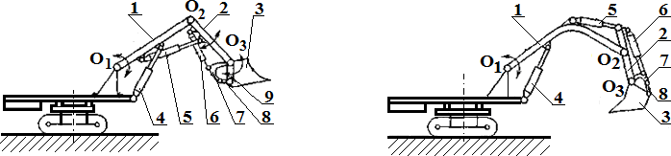
Конструктивна схема гідравлічного екскаватора з прямою (а) та зворотною (б) лопатами

Slide 7
Загальний вигляд робочого обладнання гідравлічних екскаваторів:
а – ківш типу пряма лапата; б – ківш типу зворотна лопата; в – грейфер;
г – гідромолот; д – фреза; е – грунтовий насос

Slide 8
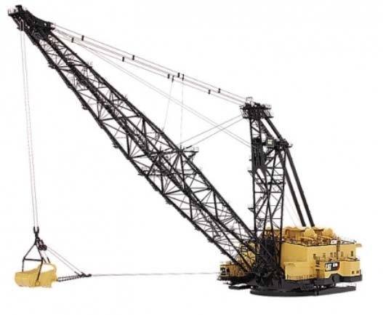
Загальний вигляд драглайна CAT 8200

Slide 9
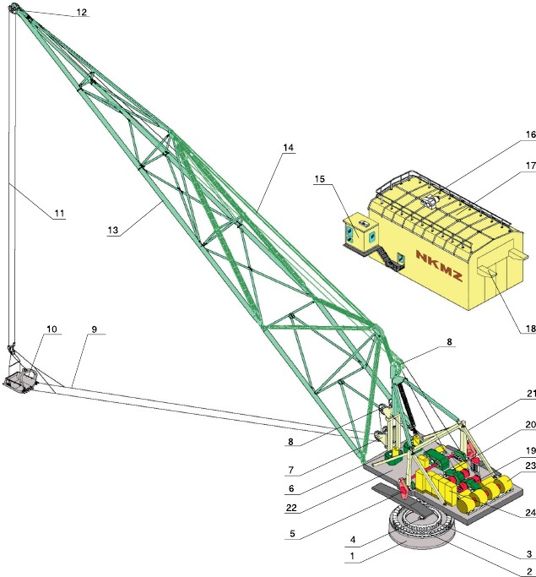
Конструктивна схема екскаватора – драглайна
Екскаватор – драглайн складається з бази 1, роликового круга 2, зубчастого вінця 3, центральної цапфи 4, механізму крокування 5, механізму повороту 6, блоків напрямку 7, підтримувальних блоків 8, тягових канатів 9, ковша з упряжжю 10, підіймальних канатів 11, блоків 12, стріли 13, вантової підвіски стріли 14, кабіни машиніста 15, лебідки підняття стріли 16, кузова 17, підкранового шляху 18, підіймальної лебідки 19, тягової лебідки 20, надбудови 21, поворотної платформи 22, головного перетворювального агрегата 23, шаф керування 24

Slide 10
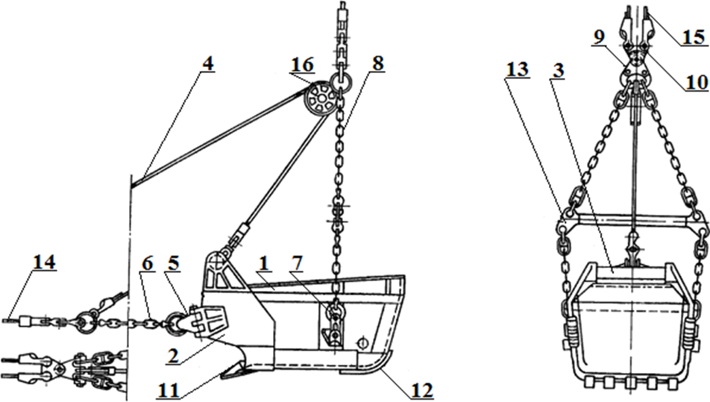
Конструктивна схема ковша драглайна об’ємом 30 м³

Slide 11
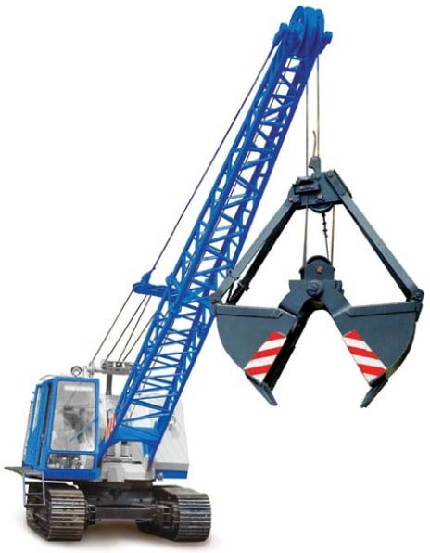
Загальний вигляд екскаватора ЭО-4112-А-1 з грейфером

Slide 12
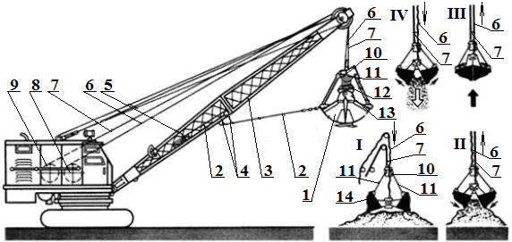
Конструктивна схема грейферного екскаватора:
1 – грейфер; 2, 7 – відтяжний та підтримувальний канати; 3 – стріла; 4 – блоки відтяжного каната; 5 – вантаж відтяжного устаткування;
6 – замикальний канат; 8, 9 – барабани замикального і підтримувального канатів; 10, 13 – верхня й нижня головки; 11 – тяги; 12 – нижні блоки поліспаста замикального каната; 14 – щелепи; I – IV – положення грейфера

Slide 13
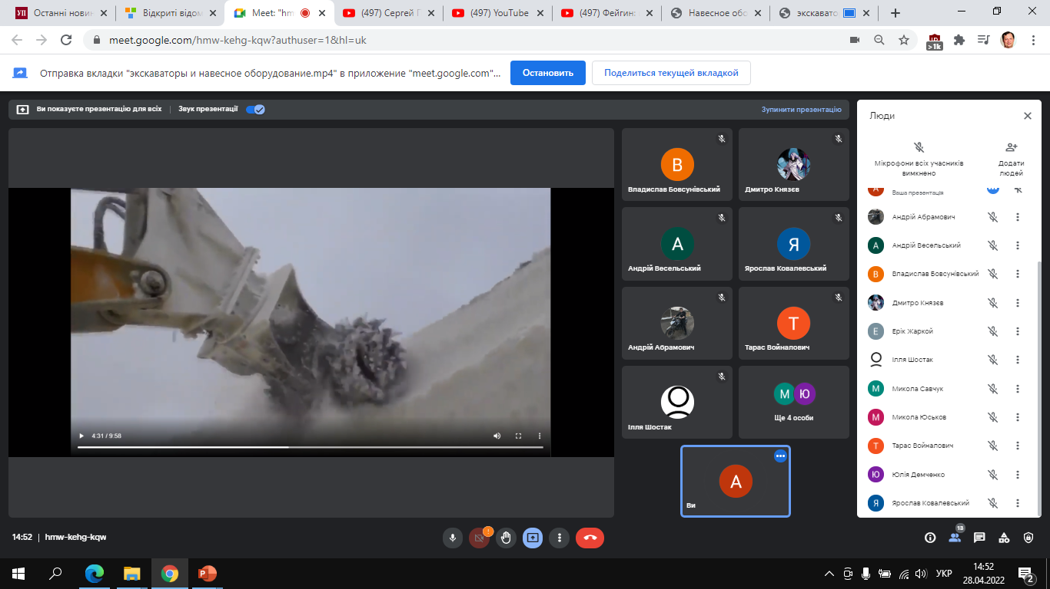

Slide 14
